Slide 1
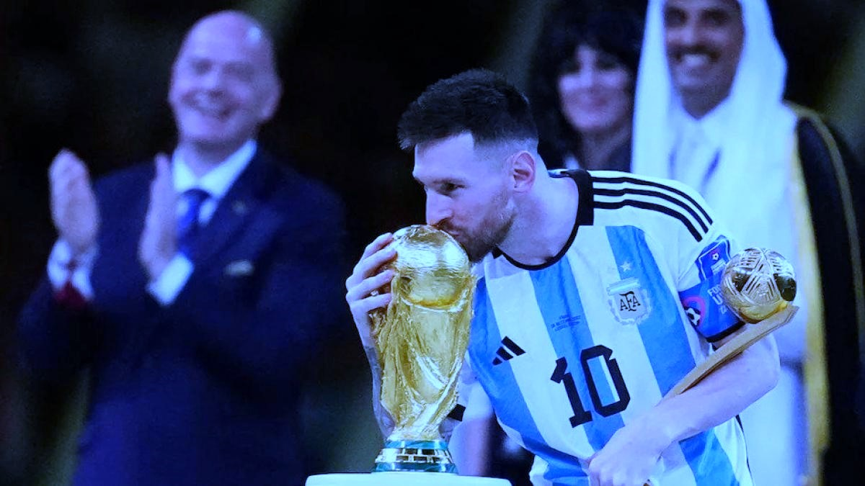
LIONEL MESSI

